Slide 1
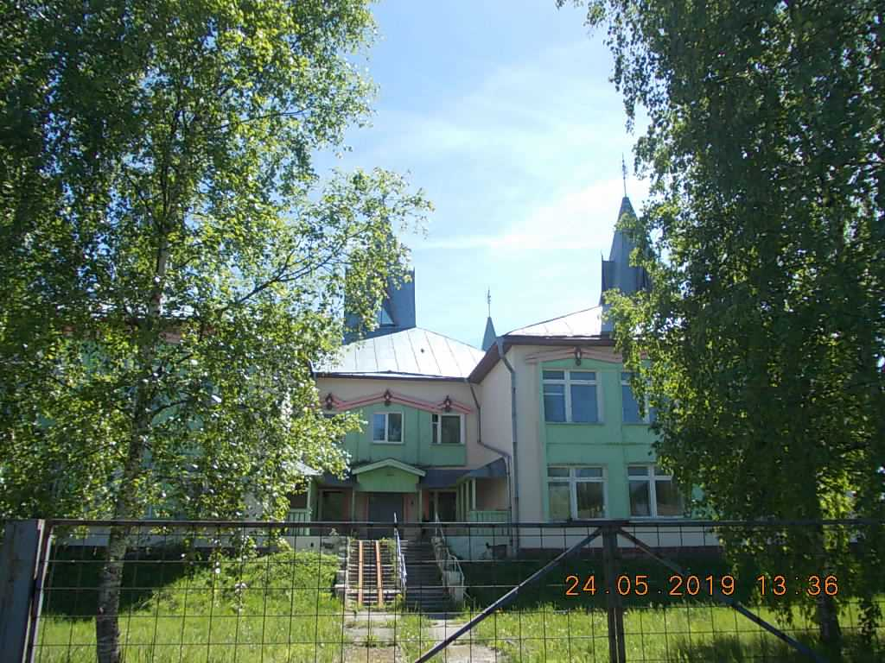
Достопримечательности села Новое

Slide 2
В слиянии полном с природой,
В шептании с Тезой рекой,
Село - наших дел очевидец ,
Стоит в сузани голубой.

Slide 3
Село Новое является административным центром Новского сельского поселения Приволжского муниципального района Ивановской области

Slide 4
Село Новое имеет богатую историю образования, преобразования, развития. Историческая справка (из архива Костромской губернии, VI части родословных книг Костромской губернии)
Упоминание о селе Новом Костромского уезда относится к 17 веку.
«В 1620 г. Иван Демидович Пазухин за действия против литвинов в 1613 г. и московское осадное сидение в 1618 г. к прежнему его поместному окладу от государей вёрстан был вновь поместьями. Андрей Демидович Пазухин сохранил его поместье в селе Новом Плесского стана Костромского уезда». Село часто называли Новое Пазухиных. Село стояло на торговом пути из Плеса в Вичугу.

Slide 5
«В 1814 году в селе Новое Пазухиных тщанием унтер-лейтенанта Александра Георгиевича Куломзина и подпоручика Ивана Ивановича Пазухина с прихожанами была построена Благовещенская церковь с колокольнею. Церковь обнесена каменной оградой, внутри коей приходское кладбище. Престолов 3:
а) в холодной в честь Благовещения Пресвятой Богородицы, в теплой
б) правый в честь Казанской иконы Божией Матери и
в) левый во имя святителя Николая Чудотворца. Расстояние от Костромы 55 верст, от Нерехты 51 верста.
Храм утрачен в советский период».

Slide 6
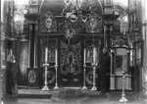
Благовещенская церковь

Slide 7
Из архивных сведений музея Новского сельского поселения, записанных со слов местных жителей, известно , что село состояло из двух частей, разделенных прудом. В селе была пожарная дружина. Пожарный сарай и средства тушения приобрёл Пазухин И.И. На тот момент были: начальная школа, изба-читальня, торговая лавка и питейные заведения. В селе останавливались на ночлег торговые люди, следовавшие из Плеса. в Вичугу.

Slide 8
После революции в 1932 году началась сплошная коллективизация. В каждом селе был свой колхоз. В селе Новое колхоз назывался «Путь к коммунизму». Затем колхозы стали объединяться. В наш входило 4 деревни (Режево, Григорево, Михалёво и Новое). Назывался он «Имени Кирова». В 1960 году произошло ещё объединение. Центр колхоза перенесли в д. Парушево. Колхоз стал называться «Красный Пахарь».

Slide 9
Село Новое

Slide 10
Магазин разделял село на две части

Slide 11
Дом семьи Громовых

Slide 12
О селе Новом из книги Г.С. Лисина «История сел и церквей Приволжского района». ОАО « Издательство «Иваново»», 2013 г.

Slide 15
Современный вид село приобрело в результате строительства центральной усадьбы совхоза «Узбекистан», начатого в 1975 году посланцами Узбекской ССР в рамках выполнения Постановления ЦК КПСС и Совета Министров СССР по освоению нечерноземной зоны РСФСР..

Slide 16
На тот момент, 11 сентября 1975 года, в селе Новое сохранилось около двадцати частных домов, которые уютно расположились на пригорке, утопая в цветах черемухи и сирени. А вокруг была топь, да протока к реке Теза.
На территорию будущего совхоза «Узбекистан» прибыли посланцы республики Узбекистан, среди которых инженерно-технические работники, строители, водители из городов Ташкента, Ферганы, Чирчика. Также прибыл комсомольский молодежный отряд, направленный ЦК 19 съезда ВЛКСМ. Все они были работниками передвижной механизированной колонны №21.

Slide 17
Москва. Посланцы 19 съезда ВЛКСМ

Slide 18
Разместились в вагончиках, сразу взялись за дело: мелиорацию земель, строительство дорог, домов, столовой, школы, детского сада, больницы, магазина, бани.
Параллельно кипела работа в совхозе овощеводческого направления «Узбекистан», названного так в честь посланцев дружественной республики.
На окраине села была размещена войсковая рота инженерно-строительных войск. Военнослужащие также принимали непосредственное участие в строительстве центральной усадьбы совхоза.

Slide 24
Строительство коттеджей на улице Советская

Slide 25
Открыта совхозная столовая - ошхона «Лола»

Slide 26
Открытие Новской средней школы в 1982 году, справа -директор школы , рядом с ней инженер ПМК-21, крайний слева – директор совхоза «Узбекистан»

Slide 27
На открытии школы

Slide 28
К 1988 году село Новое приобрело вид современного благоустроенного сельского населенного пункта, но строительство центральной усадьбы совхоза «Узбекистан» еще было не завершено. В связи с распадом СССР план строительства в полном объеме не был выполнен. Совхоз «Узбекистан» прекратил свое существование.

Slide 29
О том, что с. Новое было построено посланцами республики Узбекистан, напоминает то, что фасады большинства зданий в селе отделаны узбекскими узорами и мозаикой, напоминающими шелковую ткань – сузани, что придает селу неповторимый восточный колорит

Slide 34
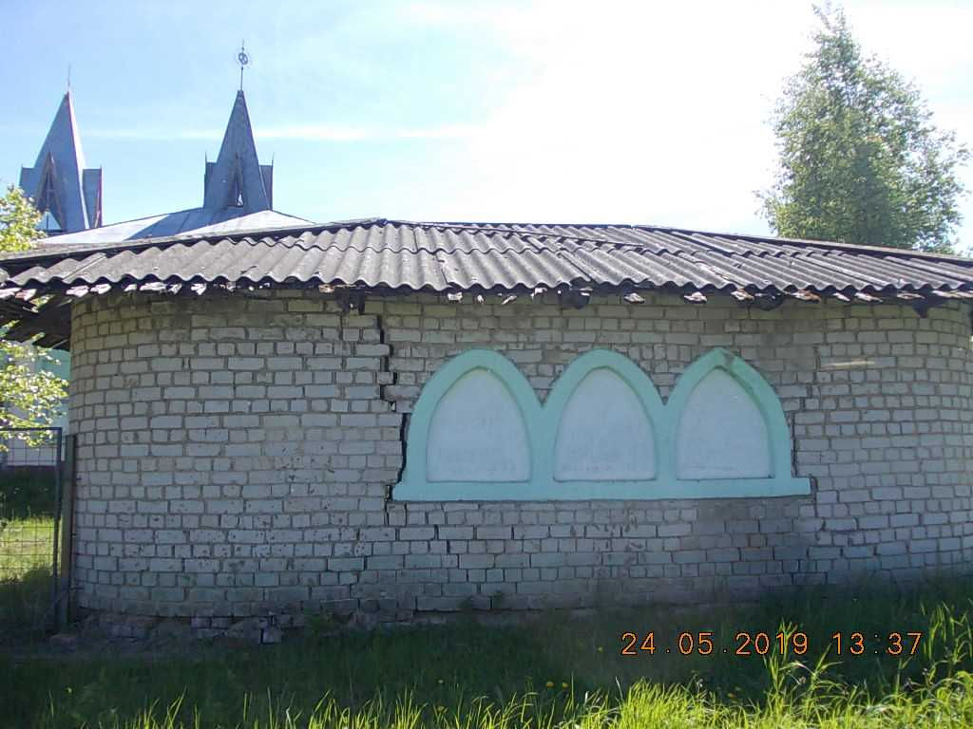

Slide 36
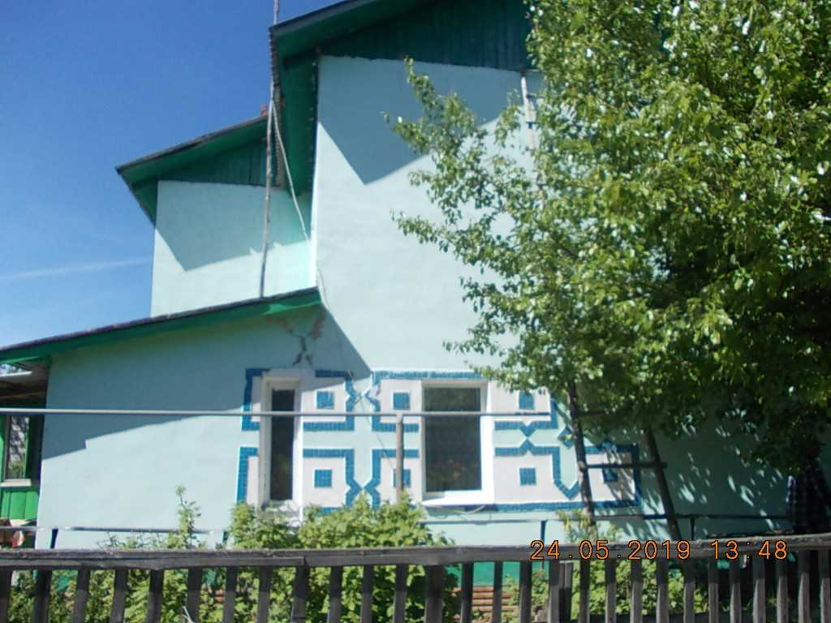

Slide 39
Видео, фото материалы о всех событиях из истории села и близлежащих деревень бережно сохраняются в музее Новского ДК

Slide 40
В дальнейшем органами местного самоуправления и жителями села выполнялись работы по благоустройству села.
В настоящее время село Новое имеет развитую сеть жилищно-коммунальных услуг: центральное газовое отопление многоквартирных домов, индивидуальное газовое отопление частных коттеджей, центральное водоснабжение и водоотведение, электроснабжение, управление многоквартирными домами осуществляет управляющая компания.

Slide 41
Статистика
Площадь села – 122,5 ГА
Многоквартирных домов – 10
Коттеджей – 44
Частных домов - 25
Улиц – 7
жителей– 541 человек
пенсионеров – 166 человек
детей – 27 человек

Slide 42
На территории села работают организации:
Администрация Новского сельского поселения
МКУ КБО Новского сельского поселения
ПРИВОЛЖСКОЕ ТЭС
МУП Приволжское ТЭП
ИП ЗАЙКИН И.А.
Амбулатория ОБУЗ ПРИВОЛЖСКОЙ ЦРБ
ПОЧТА РОССИИ
Региональный оператор по вывозу ТКО

Slide 43
Открытие офиса врача общей практики в 2009 году

Slide 44
Открытие блочно-модульной котельной в 2010 году

Slide 47
Здание бывшего детского сада «Теремок», бывшего центра ЦСО
Здание гостиницы

Slide 49
История села продолжается.
Появляются новые объекты благоустройства, спортивные сооружения. Развивается сфера культуры, самодеятельного творчества.
Большая часть жителей села уже преклонного возраста, но все занимаются посильным трудом, рукоделием. В летнее время село расцветает от множества цветов на приусадебных участках и от множества детей, внуков и правнуков, которые с удовольствием здесь проводят каникулы. Для этого есть все условия: комфортное жилье, развивающие кружки, библиотека, Интернет, детские площадки, речка, лес, луга с земляничными полянами.

Slide 50
Детская площадка

Slide 52
Спортивная площадка

Slide 54
Спортивный кружок в Доме культуры

Slide 55
Хоккейная площадка

Slide 56
Жители села Новое чтят традиции, активно участвуют в общественной жизни

Slide 57
Обелиск «Вечная память героям»

Slide 59
Дом культуры

Slide 60
Вокальная группа Новского ДК.

Slide 61
Митинг у обелиска

Slide 64
Жители заботятся о своем селе, уделяют много внимания благоустройству придомовых территорий

Slide 70
Микрорайон Дружба

Slide 72
Улица Советская

Slide 73
Микрорайон Дружба

Slide 74
Микрорайон Дружба

Slide 75
Осенняя выставка «Веселый огород»

Slide 76
Место, где родился и вырос человек, самое дорогое на земле. Оно дает ему силы, служит источником вдохновения. Любовь к малой родине объединяет людей разных поколений, они ощущают себя членами одной большой семьи. И слагается история городов, сел и деревень, а в итоге всей нашей необъятной Родины.

